Slide 1

ТАКТ: расследование с организационным контекстом
Аналитик вручную связывает сигналы, историю сущностей и разрешённые работы. ТАКТ собирает этот контекст в одном деле и показывает, почему сделан вывод.
Решение
≥30%
События четырёх классов источников → сущности и история → проверяемый вердикт → пакет реагирования.
цель сокращения ручных трудозатрат
Проверяется на пилоте; это ещё не достигнутый результат.
Дополняет SIEM организационным контекстом и сохраняет роль аналитика в окончательном решении.
01
Одно дело
02
Объяснимый вывод
03
Контроль аналитика
Меньше переключений между окнами и ручного сопоставления.
Причины оценки, пробелы данных и неопределённость видны в АРМ.
ТАКТ готовит пакет. Подтверждение и внешние действия остаются у человека.
КАК СЕЙЧАС
В ЕДИНОМ ОКНЕ
Четыре системы, свои запросы, ручной перенос идентификаторов. Контекст расследования живёт в голове аналитика и в блокноте и исчезает в конце смены.
Одно дело: события четырёх классов связаны продуктом, история сущностей и находки — в карточке. Переключений между системами нет, контекст остаётся в деле.
ТАКТ / ТЕХЛАБ МОСКВА / POSITIVE TECHNOLOGIES
01
Notes:
Структура слайда следует разделу «Решение» шаблона: проблема, ценность, отличия, выгода и рынок. Требования заказчика: единое окно с данными не менее чем из четырёх классов источников и целевой ориентир сокращения ручных действий не менее 30% — ТЗ Positive Technologies «Техлаб 2026», §§5, 12, 14. Цель ≥30% требует парного замера на одинаковых делах. Нижний блок закрывает первый обязательный пункт §10 — текущий процесс и его проблемы; формулировки взяты из раздела «Актуальность задач» ТЗ. Рыночные числа TAM/SAM/SOM перенесены в приложение, слайд «Экономика и ресурсный запрос»: на техническом конкурсе они спорят за внимание с продуктом.

Slide 2

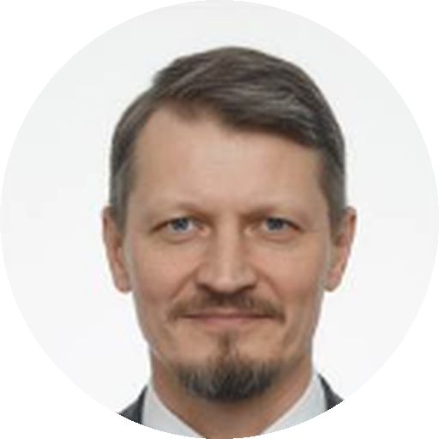
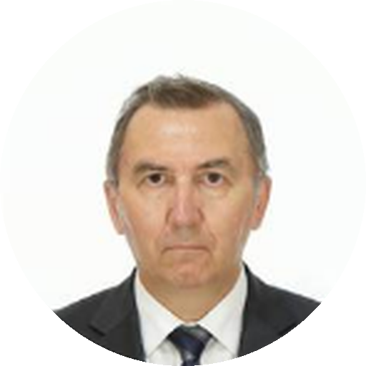
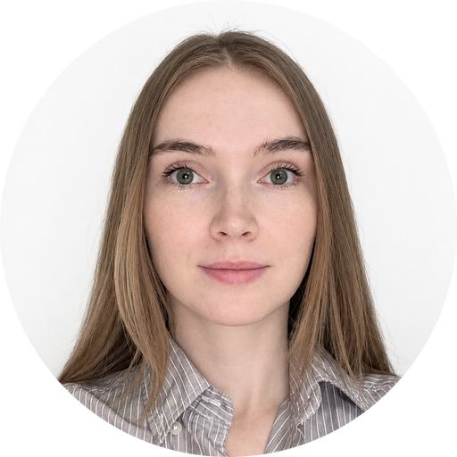
Команда и научная база
Трое: инженер-практик энергетики, профессор по защите информационных систем и ведущий аналитик. Общая область — защищённые цифровые системы управления критической инфраструктурой.
Александр Таймаскин
Павел Хорев
Ксения Цапаева
Основатель и руководитель проекта
Научный консультант · профессор НИУ «МЭИ»
Ведущий аналитик
Специалист отдела телемеханики ПАО «Россети Московский регион». Цифровая диспетчеризация и архитектура программных систем, НИУ «МЭИ». Публикация 2025 года: методология диспетчеризации на основе Clean Architecture. Ведёт разработку ядра и интерфейса.
Защита информационных систем и оценка защищённости. Более 160 научных и учебно-методических публикаций, программно-аппаратная защита. Методология проверяемости аналитических подходов — научное консультирование по отдельному договору.
Аналитическая методика продукта: каталог инвариантов поведения, правила риска, разметка демонстрационных дел и контроль качества детектирования на регрессионном наборе. Ведёт сценарии приёмки по ТЗ и методику парного замера трудозатрат аналитика на пилоте.
ПОДТВЕРЖДЕНИЯ
Патентная заявка № 2026112859
Фонд «Сколково»
НИУ «МЭИ» · Positive Technologies
Алгоритмическое ядро: формирование кейса, контур
целостности пакета, метка пригодности
Положительное заключение экспертов фонда:
решение одобрено
Научное консультирование; работа на стенде
по схемам PT SIEM и PT NAD
ТАКТ / ТЕХЛАБ МОСКВА / POSITIVE TECHNOLOGIES
02
Notes:
Опыт А. Таймаскина в отделе телемеханики ПАО «Россети Московский регион» добавлен по указанию владельца проекта. Патентная заявка № 2026112859 — подана, патент не выдан: говорим «заявка», не «патент получен». Заключение экспертов Фонда «Сколково» — положительное решение по проекту. Публикация: Таймаскин А. Н. «Цифровая диспетчеризация переподключений в распределительных электрических сетях: методология на основе Clean Architecture», 2025.

Slide 3
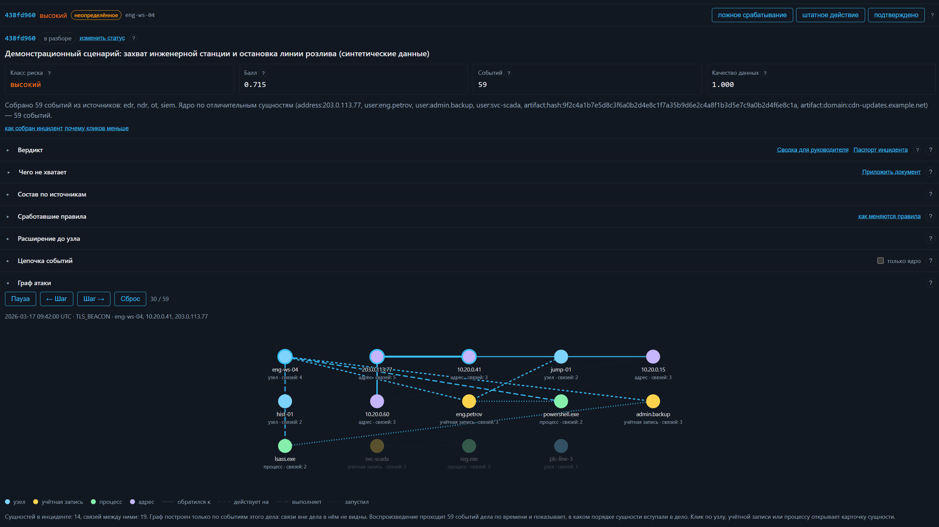
Демонстрация: одно дело за 30 секунд
ТАКТ связывает события четырёх классов источников, объясняет связи и формирует результат для проверки аналитиком.
01
59 событий
EDR, NDR, SIEM и промышленная телеметрия собраны в одном деле.
02
14 сущностей · 19 связей
Аналитик видит общий контекст и порядок появления сущностей.
03
История · граф · находки
Причины оценки и недостающие сведения остаются проверяемыми.
04
Пакет реагирования
Результат готовится для утверждения; критические команды не отправляются.
Демо встроено в слайд · 30 секунд · запуск щелчком в режиме показа
ТАКТ / ТЕХЛАБ МОСКВА / POSITIVE TECHNOLOGIES
03
Notes:
На слайд встроен 30-секундный демонстрационный ролик с голосом. Он автоматически запускается в режиме показа и может быть запущен щелчком. Кадр и ролик показывают синтетический кейс 438fd960: 59 событий, 14 сущностей и 19 связей. Отдельный нагрузочный тест INC-002 содержит 1030 событий, 27 из них входят в цепочку; эти числа не смешиваются с текущим экраном.

Slide 4
Архитектура: прослеживаемый путь решения
Простая логика из четырёх блоков: от данных заказчика до проверенного человеком результата.
1. Источники
2. Контекст
3. Оценка
4. Результат
EDR · NDR · SIEM · OT
Разрешения и наряды
Контракт данных
согласуется на пилоте
Нормализация
Сущности и связи
История окружения
Один контекст дела
Правила и инварианты
Риск и неопределённость
Причины вывода
Без обязательного LLM
АРМ аналитика
Граф и находки
PDF / JSON
Пакет реагирования
→
→
→
Граница ответственности
Аналитик проверяет и утверждает вывод. ТАКТ не исполняет критические действия автоматически.
Версии, автор, время и хеш сохраняют происхождение результата. Физическая схема размещения и внешние интеграции фиксируются на пилоте.
ТАКТ / ТЕХЛАБ МОСКВА / POSITIVE TECHNOLOGIES
04
Notes:
Схема концептуальная и редактируемая, соответствует разделу «Архитектура решения» шаблона. Она показывает поток данных и границу ответственности, а не утверждённую схему промышленного развёртывания. Реальные маппинги, единое хранилище заказчика, роли и внешние вызовы требуют проверки в пилотном контуре.

Slide 5
Пилот и запрос к заказчику
Пилот: 6–8 недель после готовности данных и доступа
0–2 недели
3–8 недель
После пилота
Нужно от заказчика
Согласовать данные, исходный процесс, контур и критерии приёмки.
Провести парный замер времени, ручных действий и качества результата.
Если эффект подтверждён — отдельно согласовать внедрение и сопровождение.
• данные четырёх классов
• аналитик + эксперт процесса
• контур + владелец пилота
Критерий
Инвестиционный запрос
≥30% сокращения ручных трудозатрат при сопоставимом качестве результата
15 млн ₽
Команда, пилот и подготовка продукта к внедрению. Модель команды.
Проверяем: время до первого обоснованного решения · все ручные действия · полноту и корректность результата.
Продуктовый трек после пилота
6–12 месяцев: адаптеры, укрепление эксплуатации и повторяемое развёртывание. Это план команды, а не срок внедрения у заказчика.
Команда НИУ «МЭИ»: Александр Таймаскин — архитектура; Павел Хорев — информационная безопасность; Ксения Цапаева — аналитическая методика.
Следующий шаг: назначить владельца пилота и согласовать состав данных и протокол замера.
ТАКТ / ТЕХЛАБ МОСКВА / POSITIVE TECHNOLOGIES
05
Notes:
Слайд объединяет рекомендации шаблона «Дорожная карта и запрос»: 6–12-месячный продуктовый трек, запрос заказчику, инвестиционный запрос, команда и конкретный следующий шаг. Срок пилота согласован с коммерческой моделью: 6–8 недель после готовности данных и доступа. Внедрение начинается только после подтверждения эффекта и планируется отдельно. Инвестиционный запрос 15 млн ₽ — модель команды из инвестиционной презентации v6, не согласованное обязательство заказчика.

Slide 6
Экономика и ресурсный запрос: допущения
Рынок
TAM
SAM
SOM
15 млн ₽
4,8 млрд ₽
1,46 млрд ₽
138 млн ₽
4 800 организаций
1 460 организаций
122 клиента
первый транш по модели команды
Прогнозная модель команды к 2031 году; не текущая выручка и не независимая рыночная оценка.
42%
команда
16%
сертификация
Коммерческие условия из исходной модели
22%
маркетинг и продажи
Пилот
Лицензия
Рабочее место
12%
патенты, реестр, пилоты
600 тыс. ₽ · 6–8 недель
1,2 млн ₽ разово
5 тыс. ₽ / месяц
8%
инфраструктура
Объём, зачёт пилота и договорные условия требуют отдельного согласования.
Статусы сертификации и реестра не получены.
ТАКТ / ТЕХЛАБ МОСКВА / POSITIVE TECHNOLOGIES
06
Notes:
Источник: инвестиционная презентация ТАКТ v6. TAM/SAM/SOM, цены и распределение первого транша — оценки команды, не независимая рыночная оценка и не оферта. Доли первого транша: 42% команда + 16% сертификация + 22% маркетинг и продажи + 12% патенты, реестр, пилоты + 8% инфраструктура = 100%. Сертификация и реестр указаны как планируемые работы, а не полученные статусы.

